Slide 1

Спасский муниципальный округ Рязанской области
ИНВЕСТИЦИОННЫЙ ПРОФИЛЬ

Slide 2
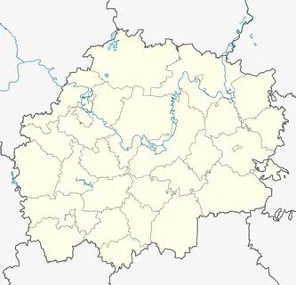
Общая характеристика
Москва
232 км
268 370 га
площадь округа
24 341 чел.
численность населения
134
населенных пункта
12 500 чел.
трудоспособное население
Рязань
58 км
Спасск-
Рязанский
Транспортная доступность
Федеральная трасса
Москва-Челябинск
Железная дорога
Московская ж/д ст.Проня
Спасск-Рязанский-Москва
232 км
Спасск-Рязанский-Рязань
58 км
2

Slide 3
Ресурсная база
Климат
Месторождения и проявления
Электроэнергия
Водоснабжение
Умеренно-континентальный
средняя температура:
в январе -11°С,
в июле +20°С
Месторождение торфяников (3,3 кв.км.)
Кирпично-черепичное сырье
Пески
Подстанции
ТП6(10) кВ-345 шт.
ПС35-110кВ-8
87 артезианских скважин
Мощность - 8 станций водоподготовки
2 872 куб.м/сутки
Леса и Почвы
Земли
Тарифы
Тарифы
Леса занимают 28,4% территории
Почвы – серые лесные, пойменные, дерново-слабоподзолистые, торфяно-болотные
Общая площадь – 268,37 тыс.га
Земли с/х назначения – 142,6 тыс.га
Земли промышленности – 1,9 тыс.га
Земли лесного фонда – 76,3 тыс.га
5,07 руб./кВтч - село
7,24 руб./кВтч - город
49,41 руб./куб.м.
3

Slide 4



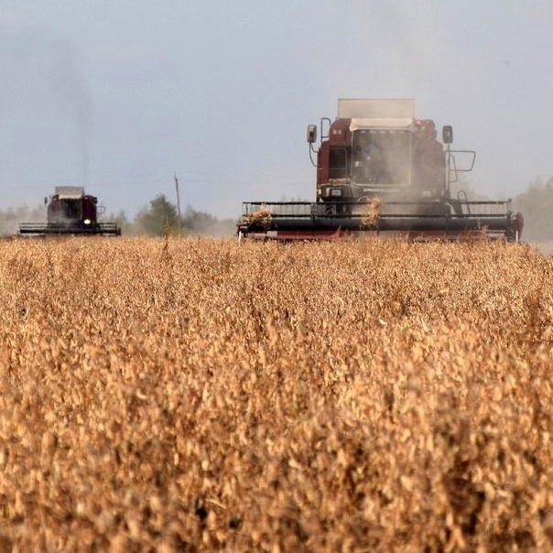
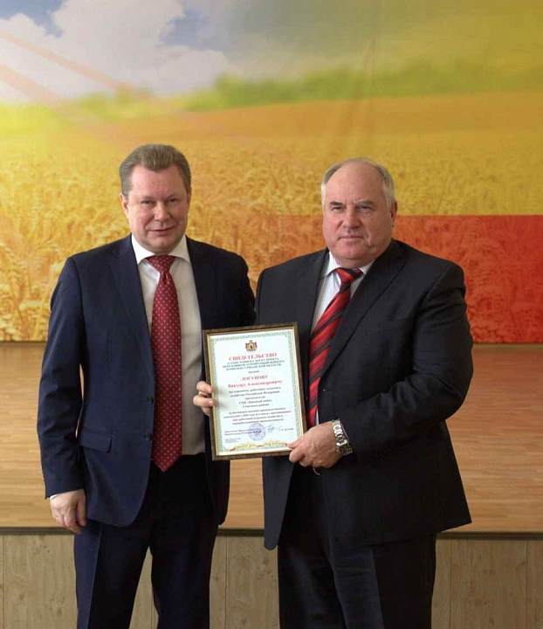
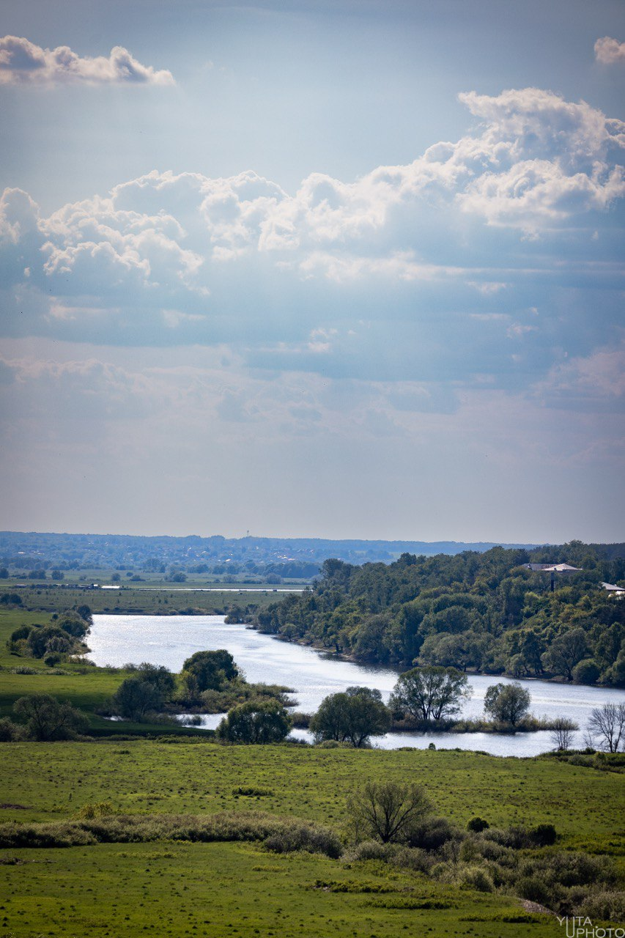
Специализация района
Производство кожи:
Производство мебели:
Производство удобрений:
НАО «Спасский кожзавод»
ООО «Риваль»
ООО «Экорост»
Сельское хозяйство:
ООО «Разбердеевское»
ООО «Красный Маяк»
ООО «Приокское мясо»
4

Slide 5
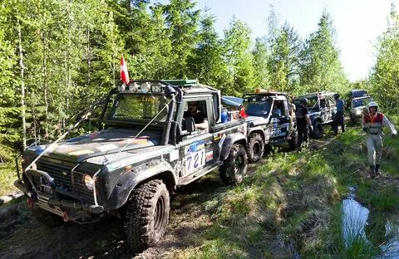
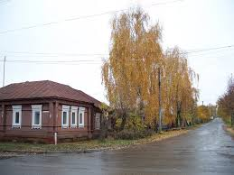
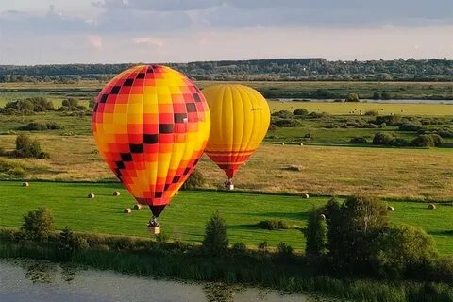
Тренды развития
Спортивный
туризм:
- Соревнования сноубордистов
- Гонки по бездорожью
- Гонки на собачьих упряжках
Экскурсии:
- Пешая прогулка по Спасску
- Тайны старого Спасска
Событийный туризм:
- Фестиваль «Старая Рязань»
Фестиваль «Небо России»
Фестиваль «Красная горка»
Фестиваль «Атмосфера»
5

Slide 6
Социальная инфраструктура
ОБРАЗОВАНИЕ
ЗДРАВОХРАНЕНИЕ
СПОРТ
КУЛЬТУРА И ИСКУССТВО
8 учреждений дошкольного образования –
427 воспитанников
ГБУ РО «Спасская районная больница»
мед.персонал - 56
1 Физкультурно-оздоровительный комплекс
5 музеев
1 учреждение дополнительного образования –
1047 воспитанников
1 участковая больница
мед.персонал - 6
15 Спортзалов
2 детские школы искусств
12 учреждений общего школьного образования–
1805 учащихся
17 Фельдшерско –акушерских пункта
1 Бассейн
31 библиотека
1 учреждение профессионального образования
260 учащихся
3 врачебных амбулатории
25 плоскостных сооружений
29 клубных учреждений
6

Slide 7
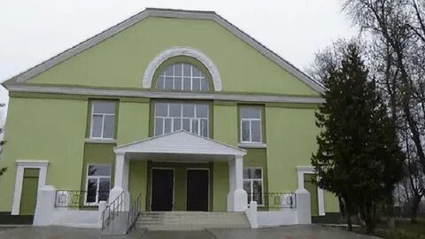
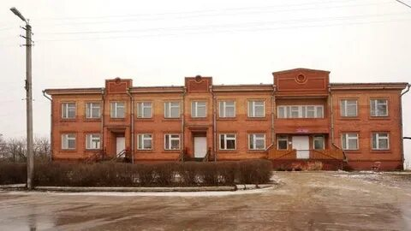
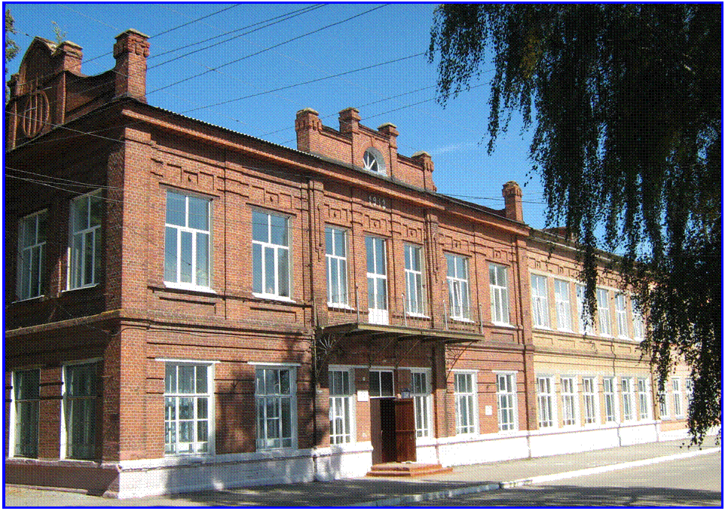
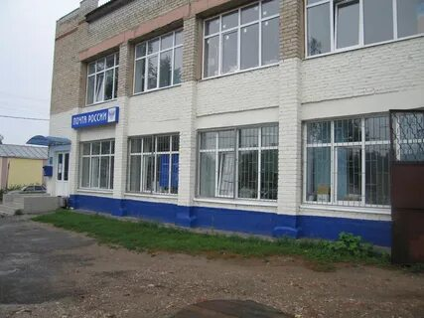
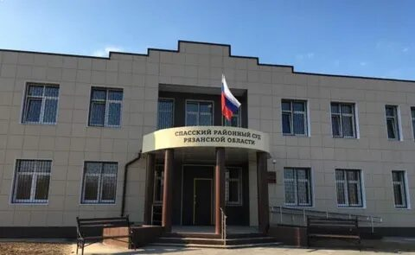
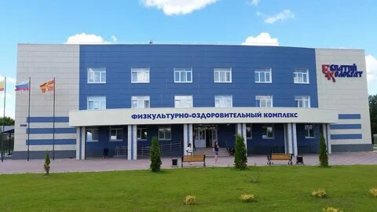
Объекты социальной инфраструктуры
Районный Дом Культуры
Спасская районная больница
Спасская общеобразовательная школа
Почта России
Спасский районный суд
Физкультурно-оздоровительный комплекс
7

Slide 8
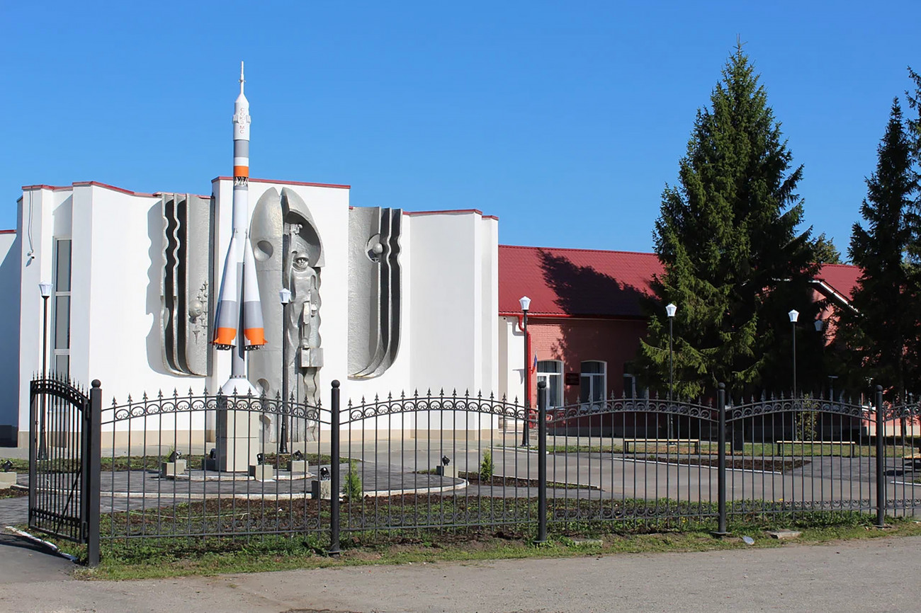
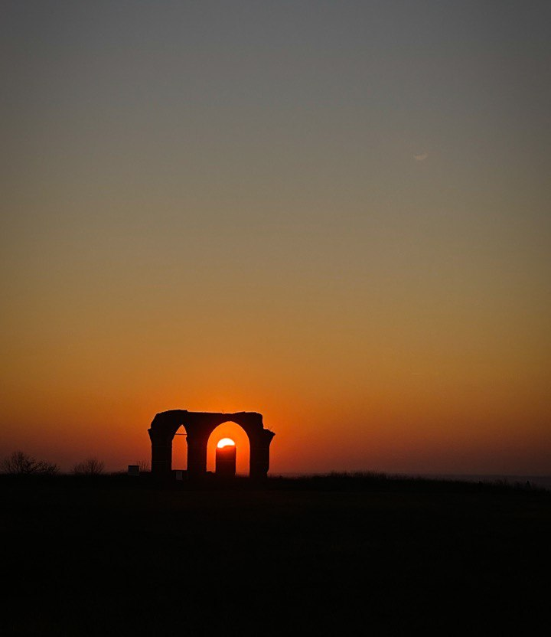
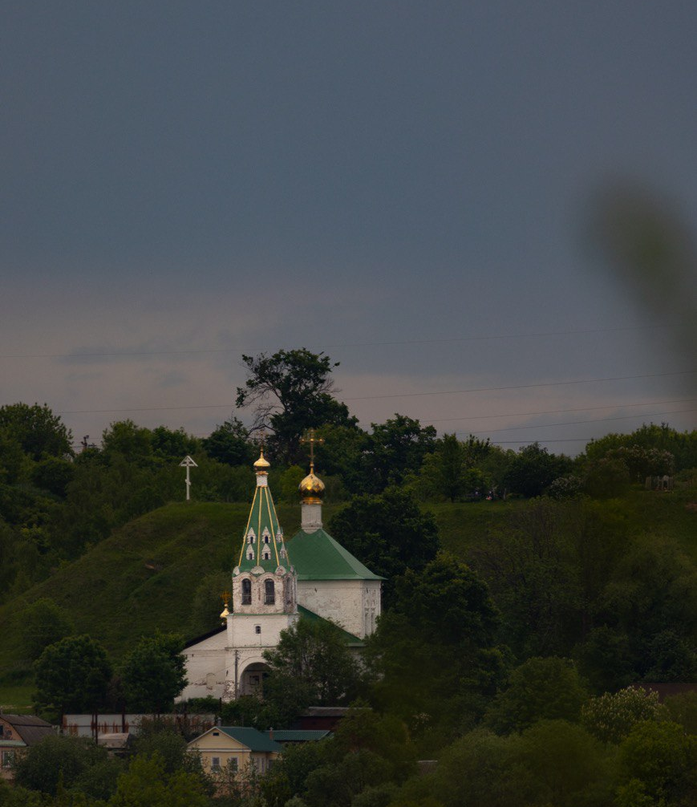
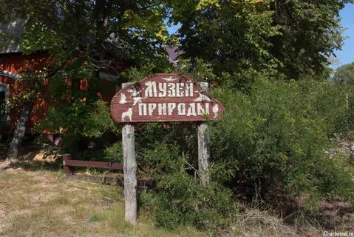
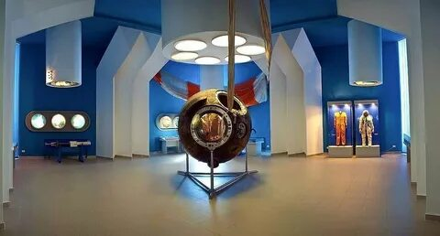
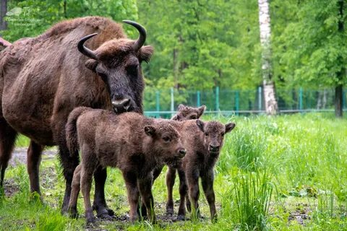
Достопримечательности
ГБУ РО «Музей К.Э. Циолковского»
Городище
Старая Рязань
Спасо-Преображенская церковь с.Старая Рязань
ФГБУ «Окский Государственный Заповедник»
Количество посетителей:
30 452 чел. 31 170 чел.
2024 год 2025 год
8

Slide 9
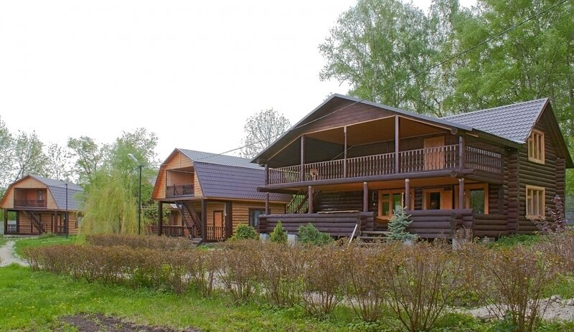
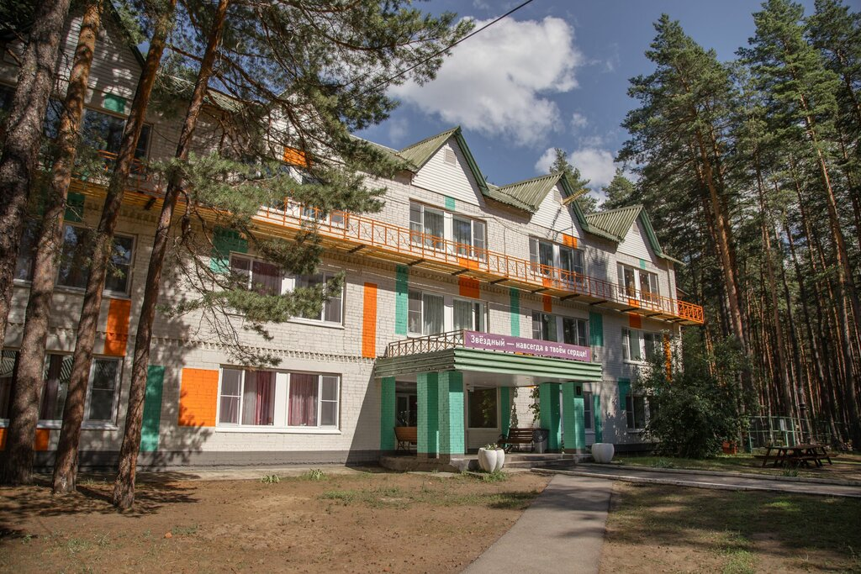
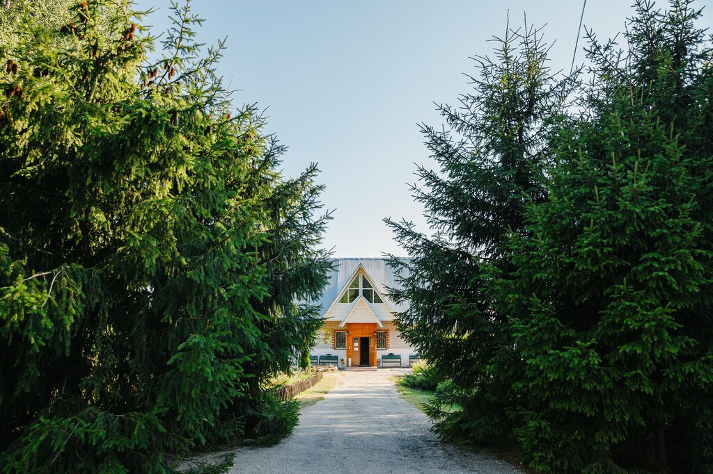
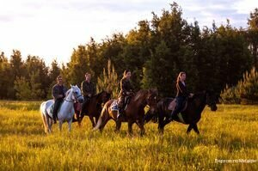
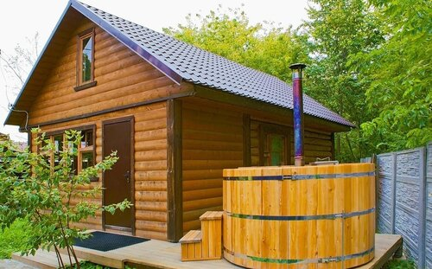
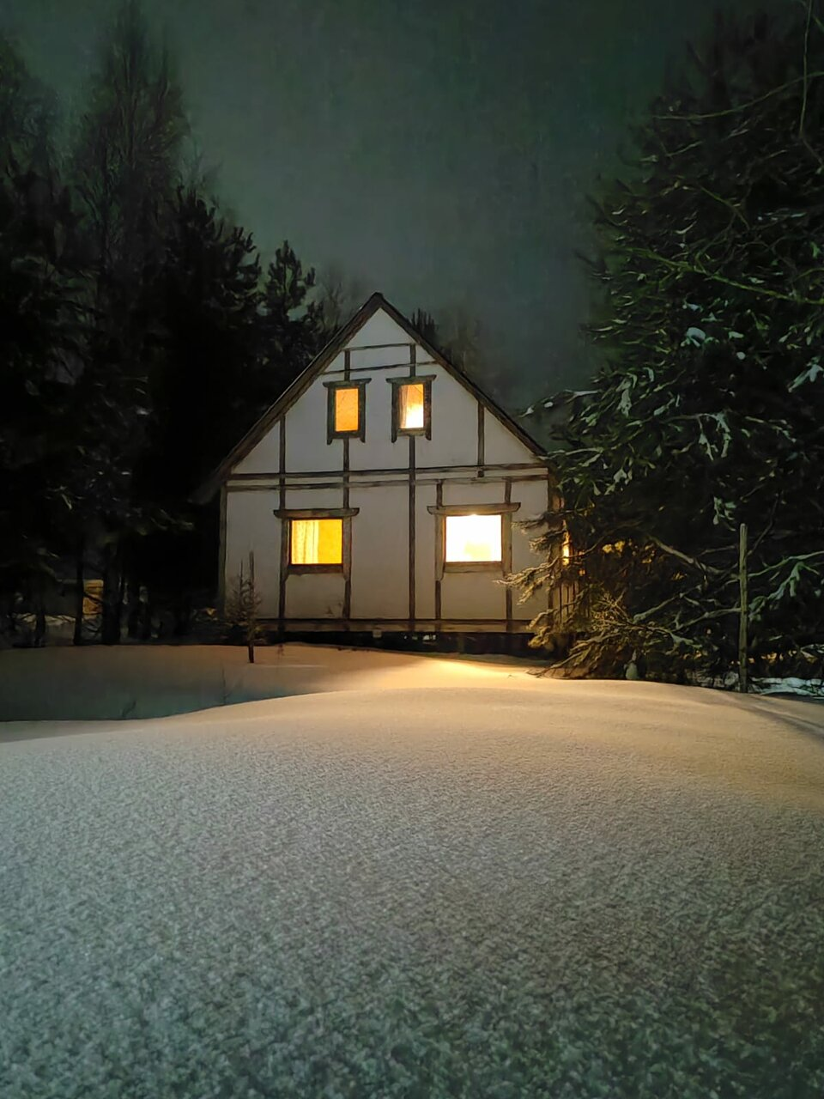
Инфраструктура туризма: места отдыха
База отдыха «Окский берег»
Оздоровительный комплекс «Звездный»
База отдыха «Сумбулово»
Конно-туристический комплекс «Верхом по Мещере»
Количество размещенных лиц:
9 470 чел. 9 686 чел.
2024 год 2025 год
9

Slide 10
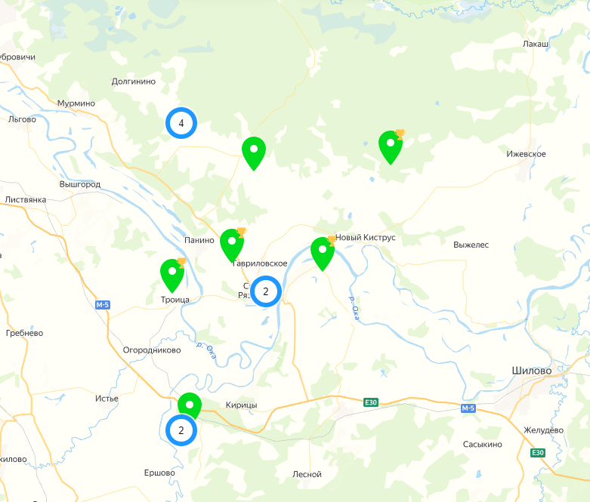
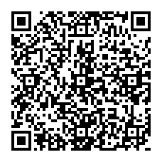
Свободные инвестиционные площадки
11

Slide 11

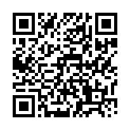
Юдина Татьяна Петровна
Начальник управления по информационной политике, работе с инвестициями и торговлей администрации Спасского муниципального округа, инвестиционный уполномоченный yudina.tp@ryazan.gov.ru
+7(920) 9706268

